Slide 1
Опыт применения интегрированной системы
SCAD Office
Якушев Д.И.

Slide 2
Использование SCAD Office
проектирование зданий и сооружений
техническое обследование и реконструкция зданий и сооружений
экспертиза и научное сопровождение объектов строительства
учебный процесс

Slide 3
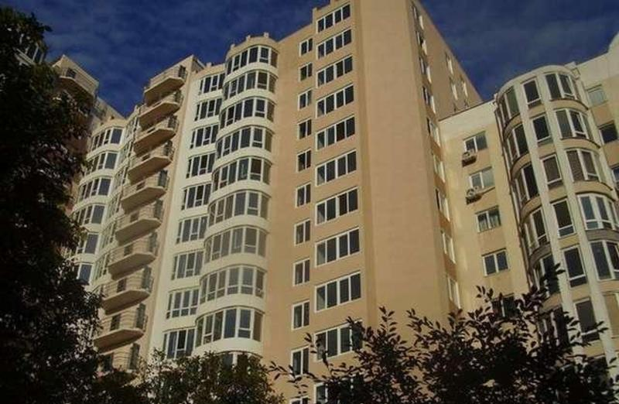
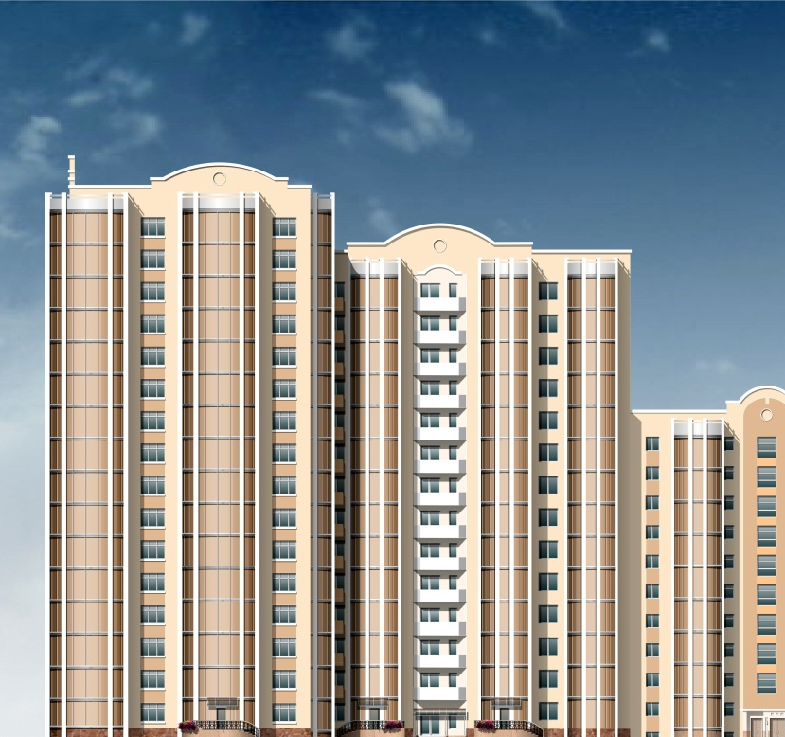
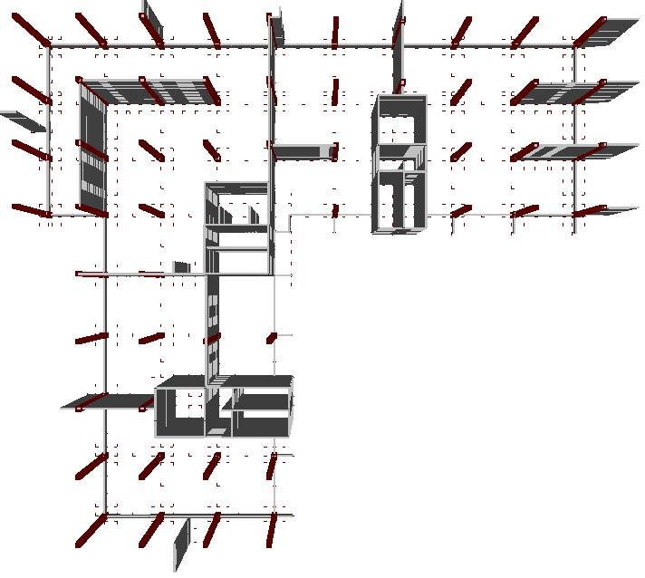
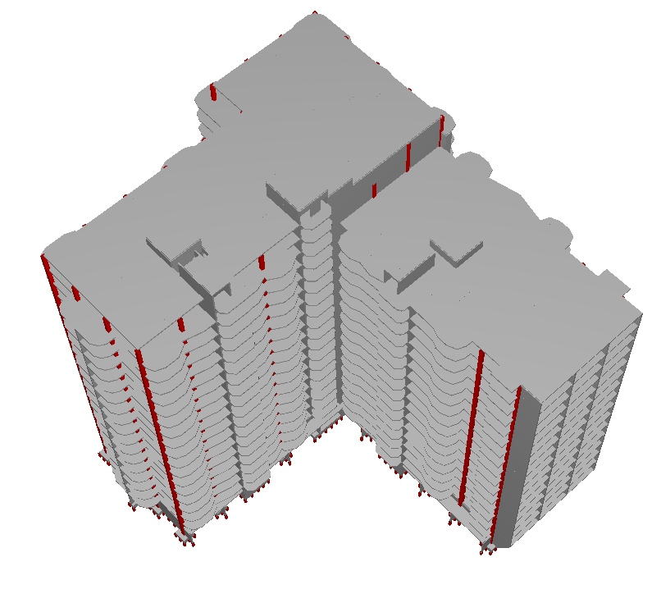
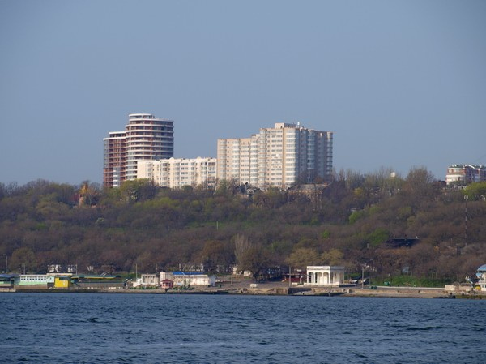
Жилой комплекс «Синяя птица»
с паркингом и группой административно-общественных помещений
г. Одесса, пер. Обсерваторный 2/4.

Slide 4
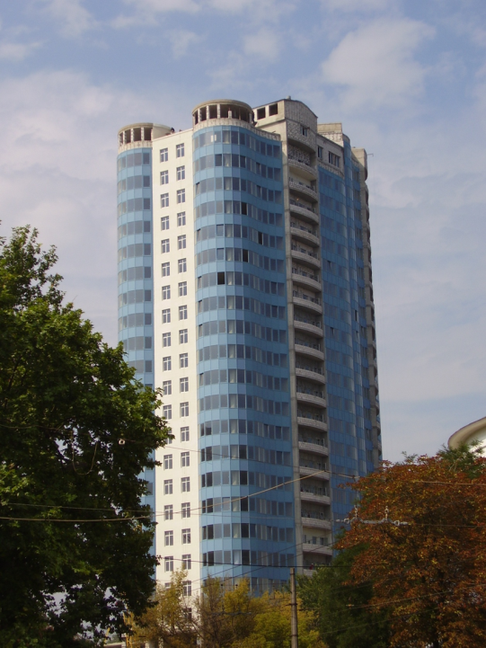
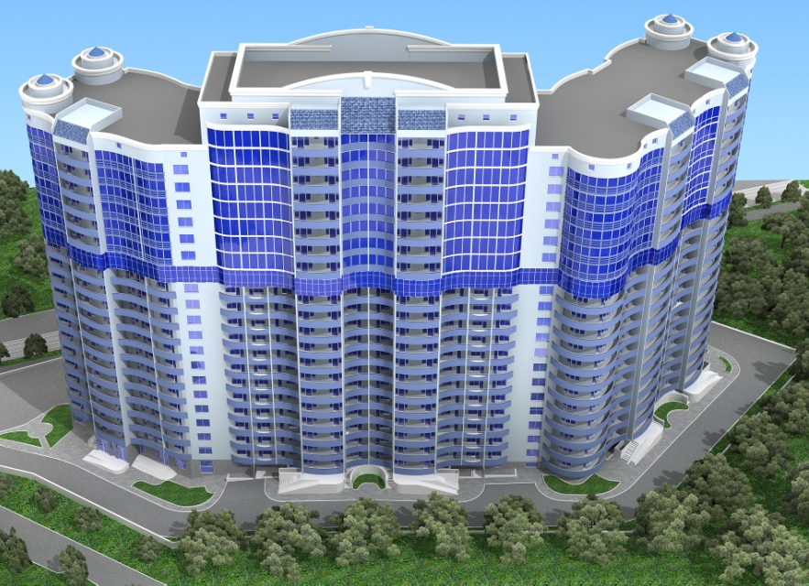
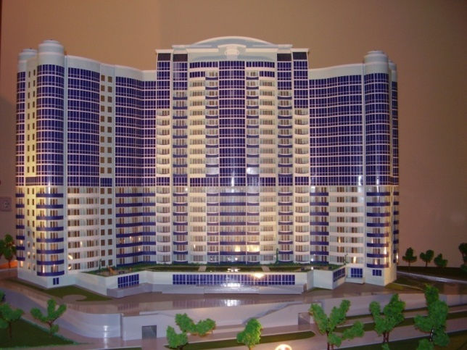
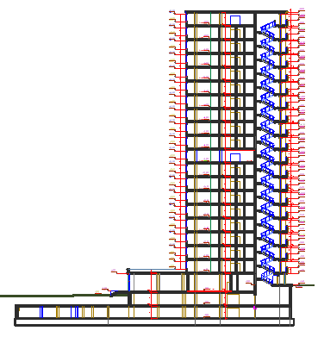
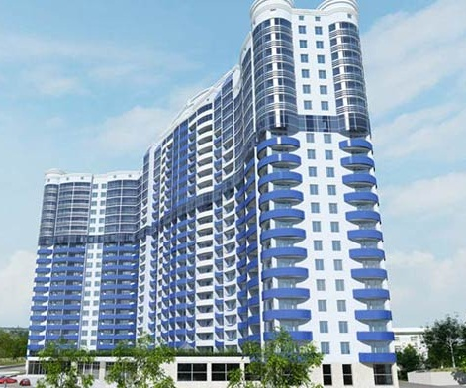
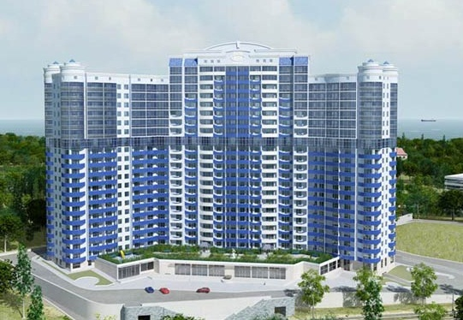
Жилой комплекс «Пальмира»
с паркингом и группой административно-общественных помещений
по ул. Генуэзской (Гагаринское плато), г. Одесса.

Slide 5
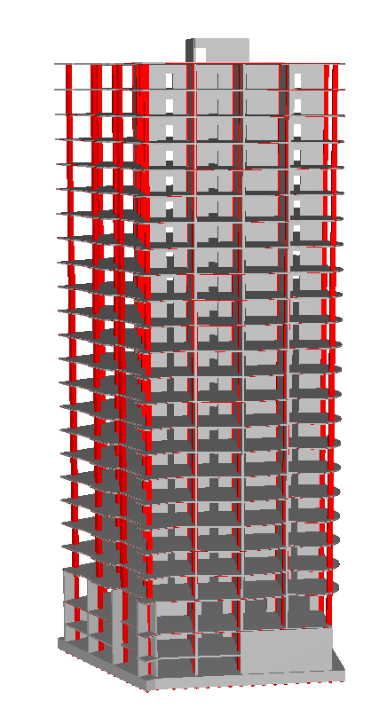
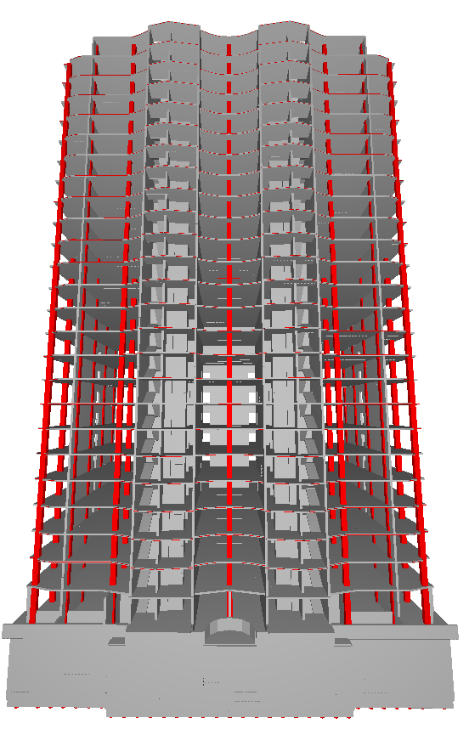
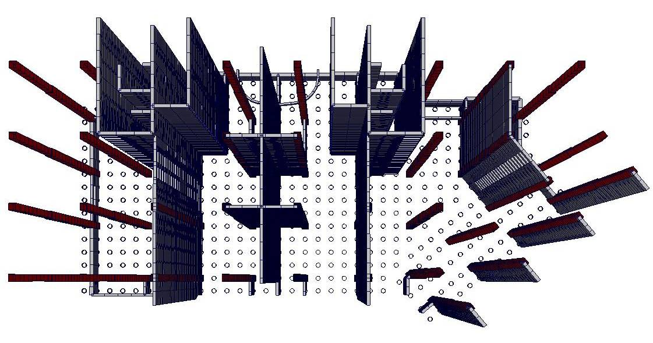
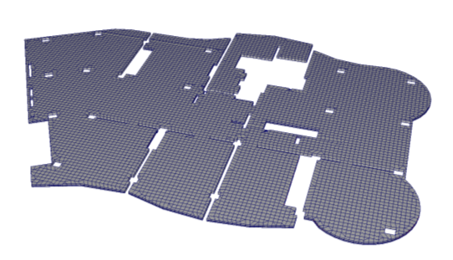
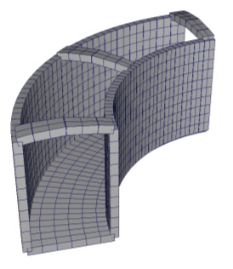
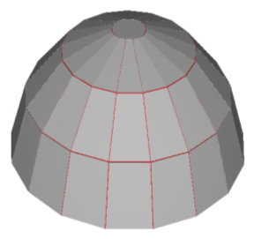
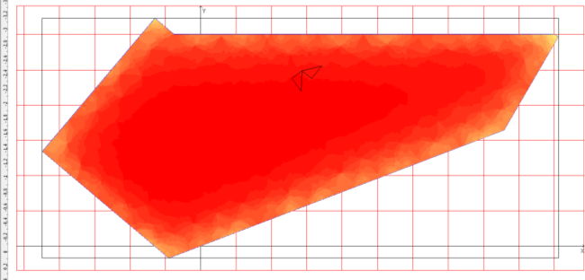
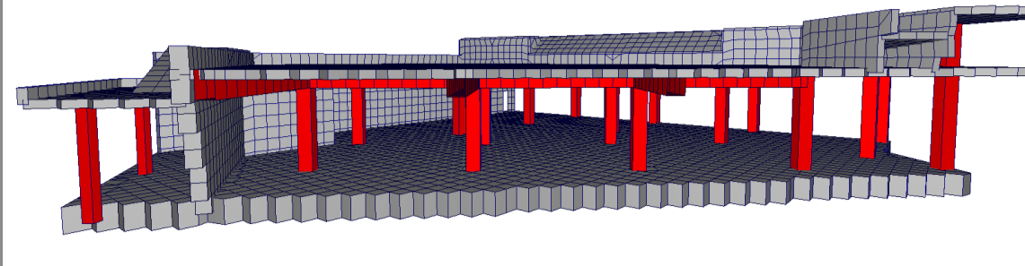
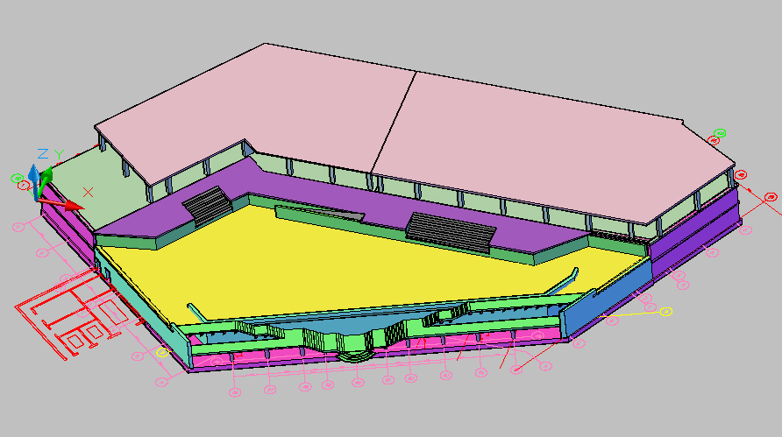
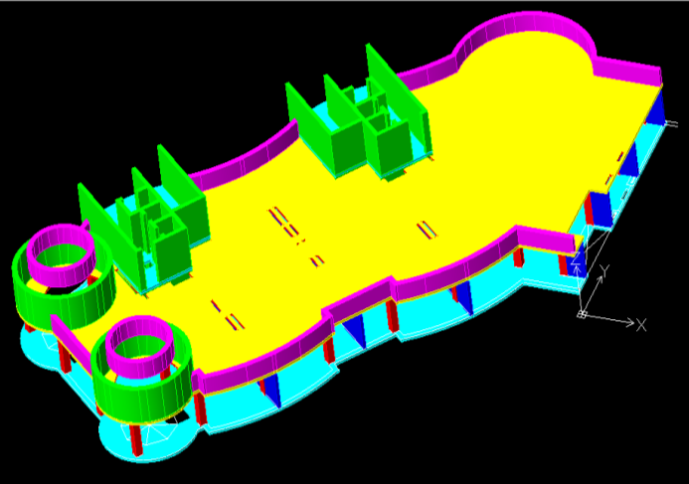

Slide 6
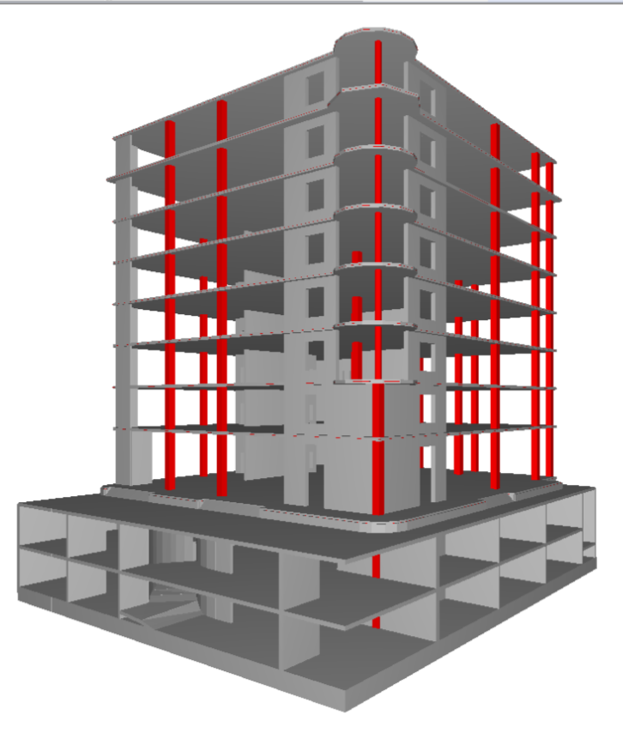
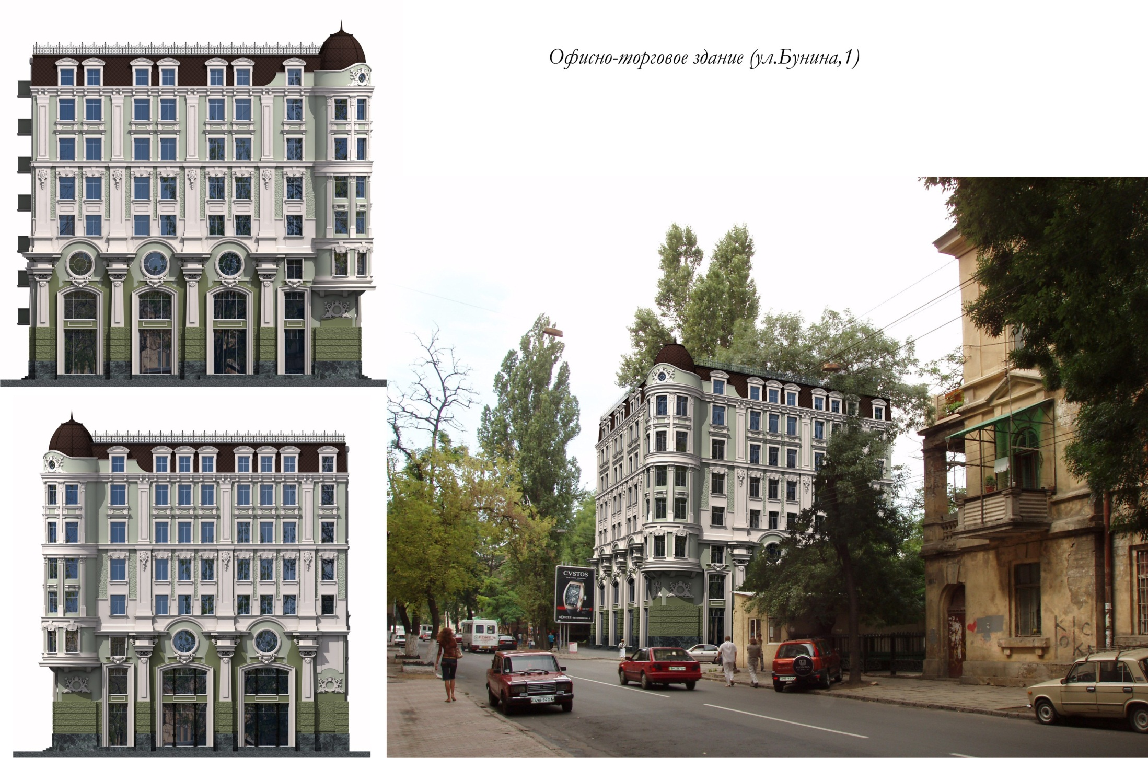
Офисно-торговое здание по ул. Бунина 1, г. Одесса.

Slide 7
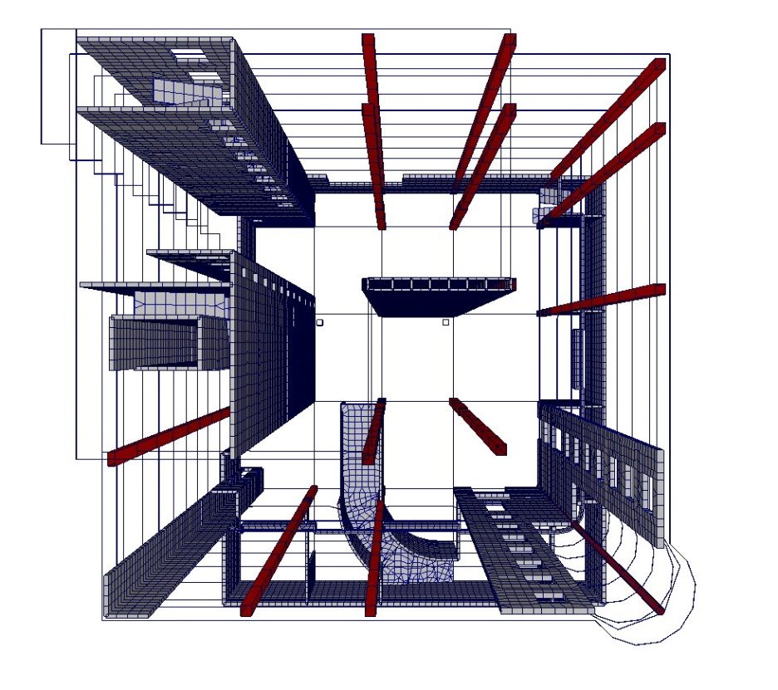
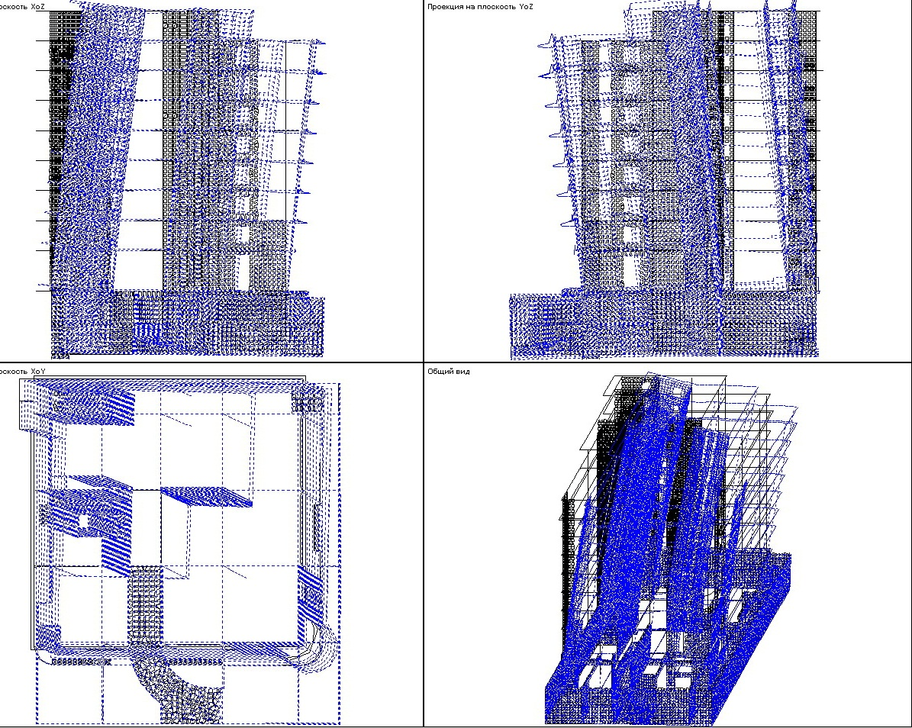
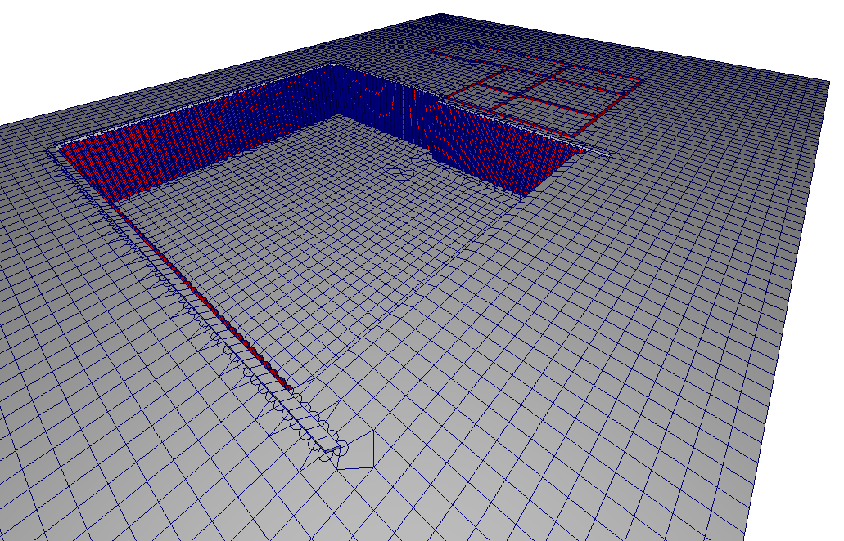
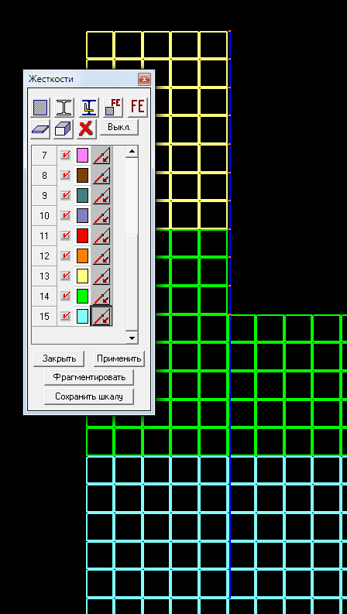
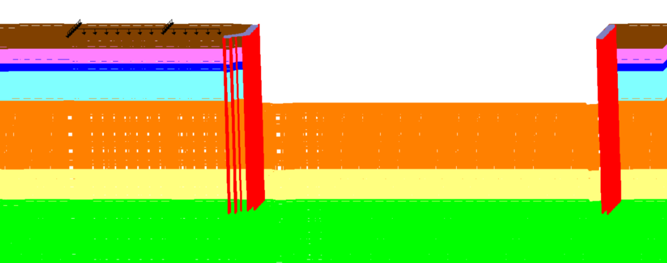

Slide 8
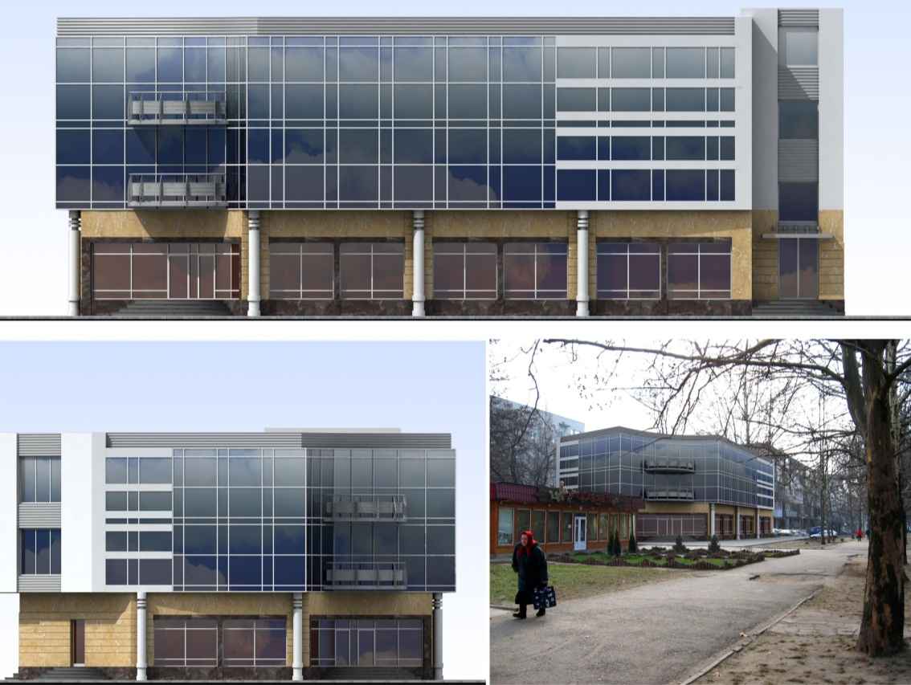
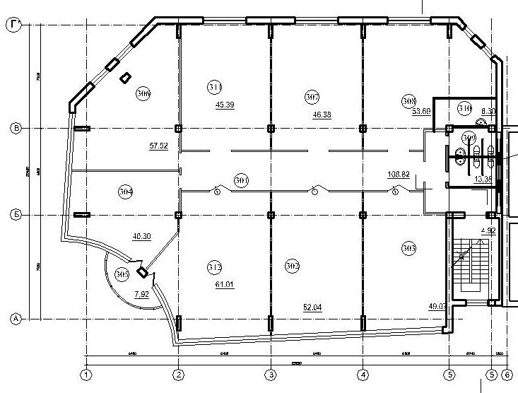
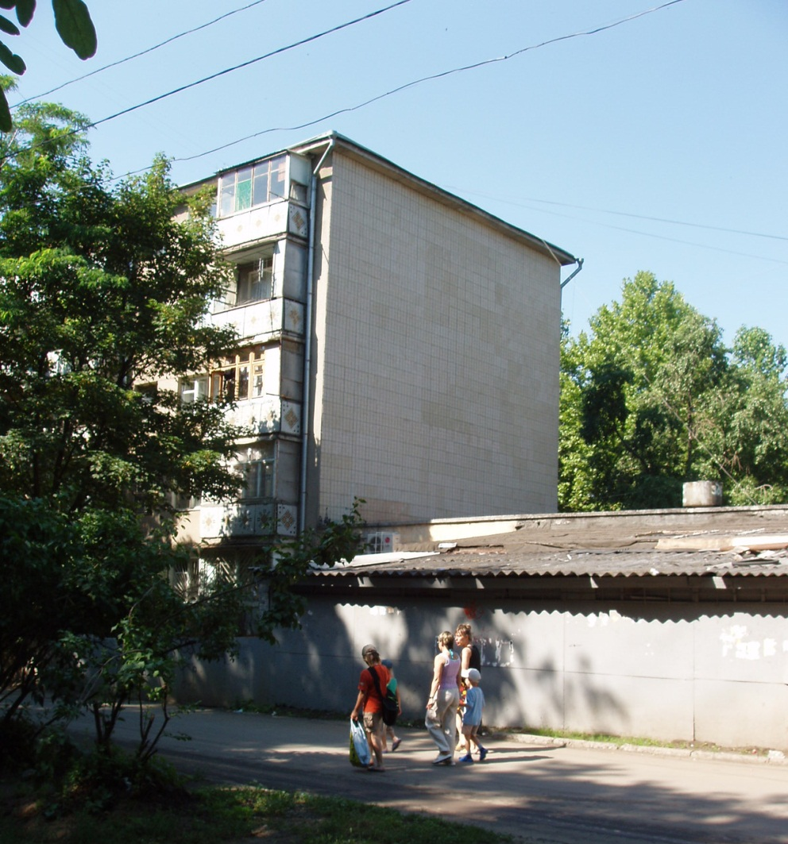
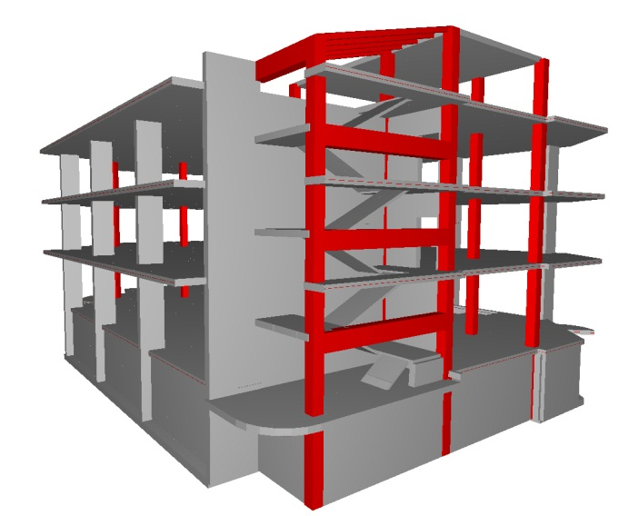
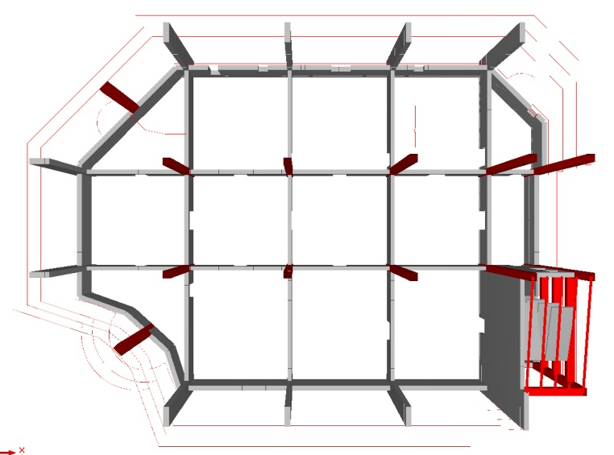
Торгово-офисное здание
по ул. Академика Королева 33, г. Одесса.

Slide 9
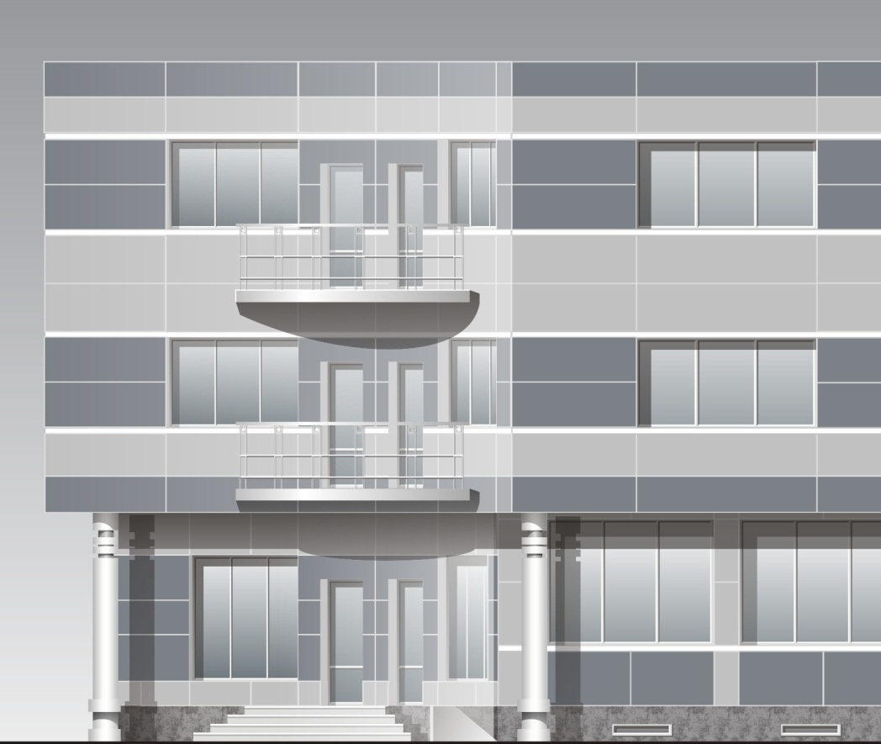
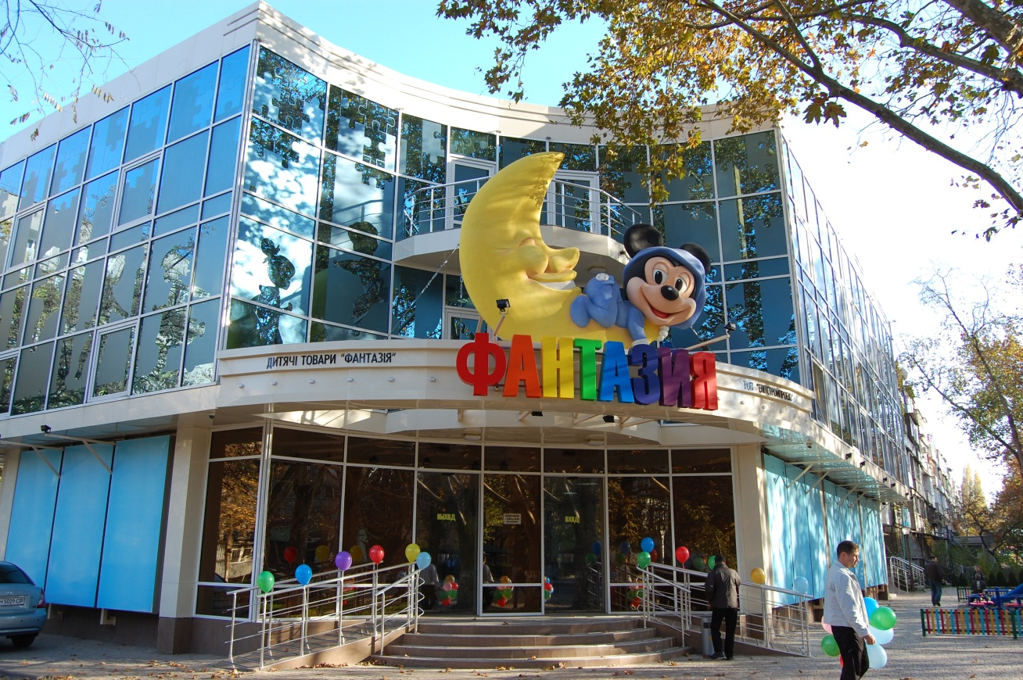
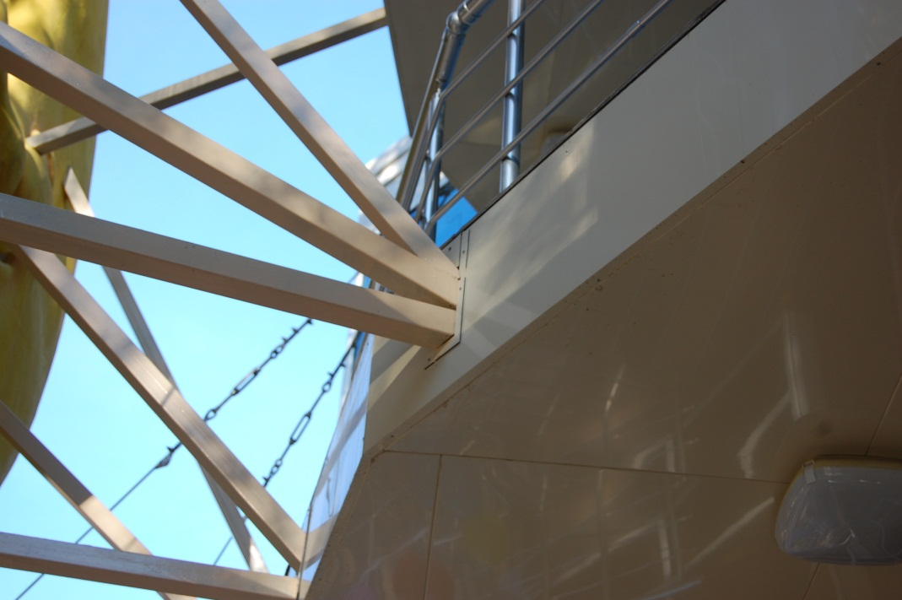
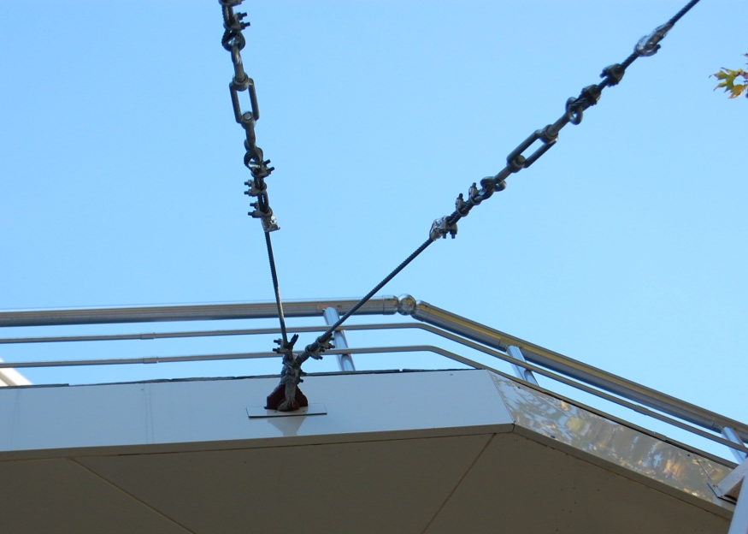

Slide 10
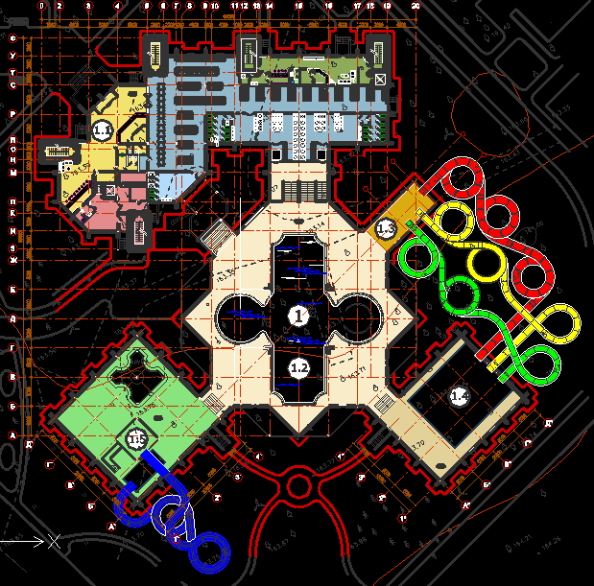
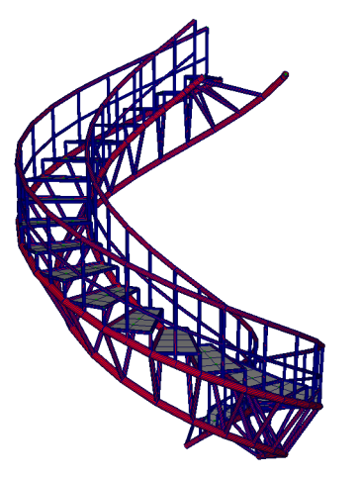
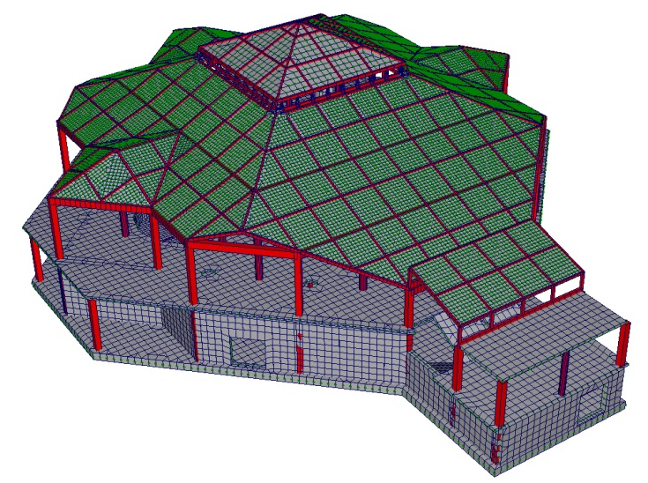
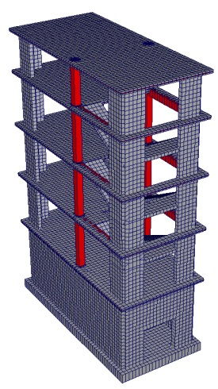
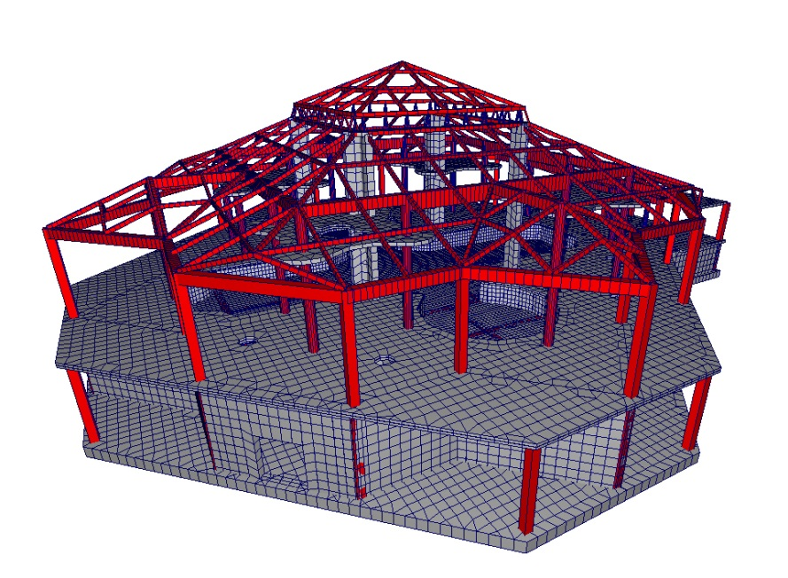
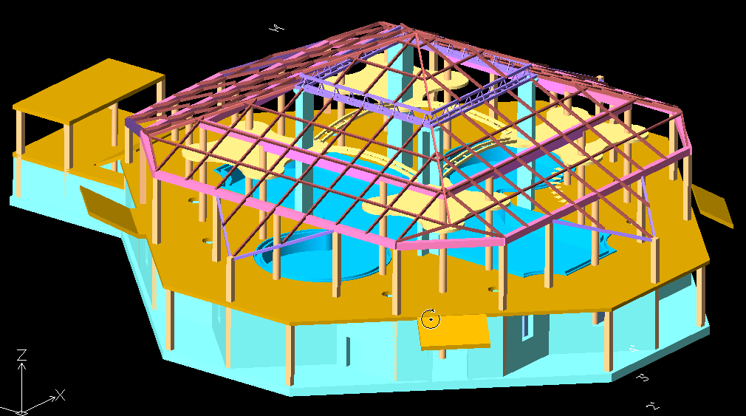
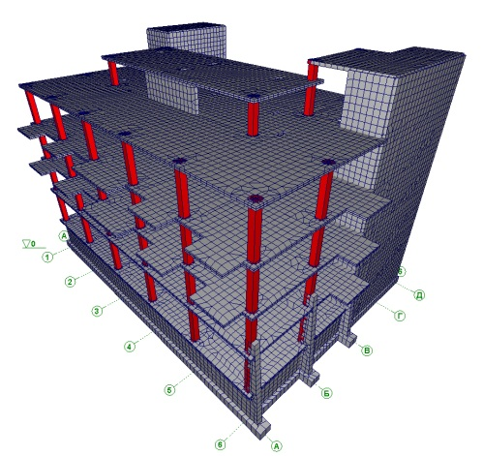
Комплекс сооружений аквапарка по ул. Донбасская, г. Черновцы.

Slide 11
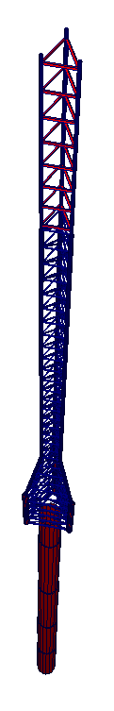
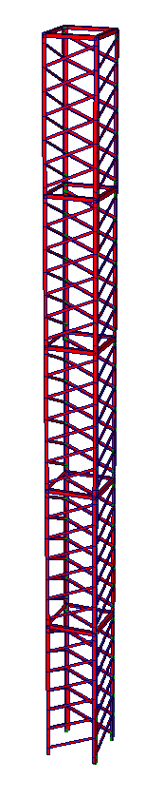
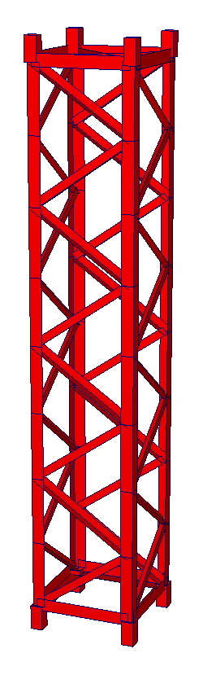
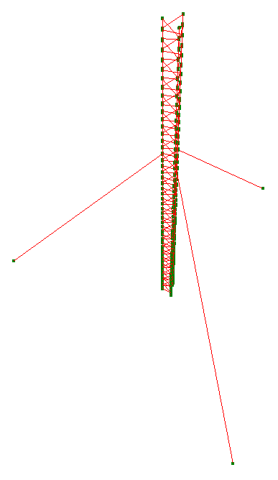
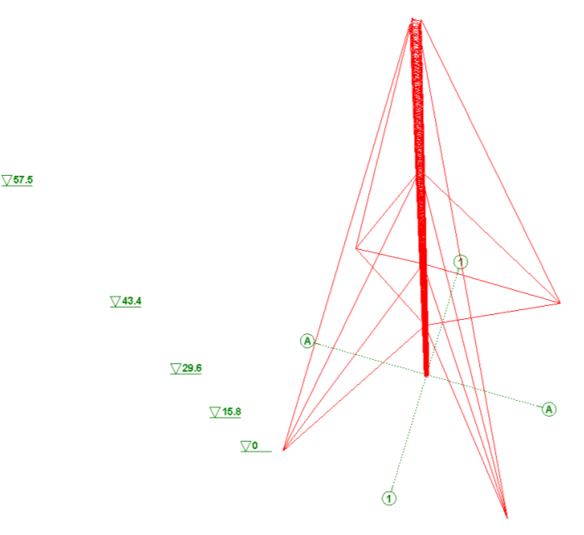
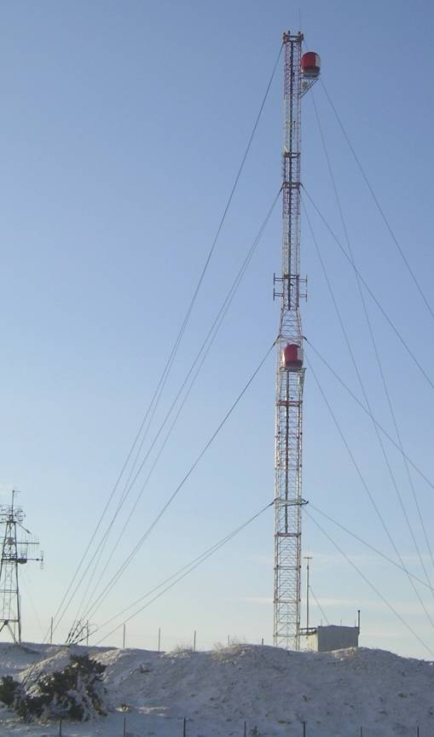





Мачты станций мобильной сотовой связи и береговых радионавигационных систем.

Slide 12

Расчет комплекса сооружений
«Cхема инженерной защиты автомобильной дороги в совокупности с инженерными сооружениями, расположенными на склоне пансионата по адресу: Овидиопольский район, с. Мизикевича ж\м «Совиньон» ул. Спортивная, 2»

Slide 13





Slide 14








Slide 15






Проект здания вычислительного центра по адресу:
Г. Киев, ул. Академика Королева 1.

Slide 16





Гармоника | Частота (Гц) | Амплитуда колебаний (мкм) | Скорость колебаний (мкм/с) | Динамическое усилие (Н)
f1 | 12,5 | 28,2 | 2216 | 186,3
f2 | 25 | 4,3 | 675 | 109,8
f3 | 37,5 | 1,9 | 438 | 102,0
f4 | 50 | 1,1 | 340 | 99,5

Slide 17








Проект Храма на честь святителя Луки Архиепископа Симферопольского и Крымского Одесской Епархии Украинской православной Церкви в г. Одессе

Slide 18








Заключение о техническом состоянии строительных конструкций колокольни
Пантелеймоновского собора в г. Одессе и возможности увеличения нагрузки от колоколов до 5т.

Slide 19








Slide 20







Обследование и реконструкция шлюза-регулятора «Викета» канала «р. Дунай – оз. Кагул»
Научное сопровождение рабочих проектов «Відновлення та підвищення надійності захисної дамби на 39-40 км. Р. Дунай» та «Відновлення та підвищення надійності захисної дамби на 97 км. Р. Дунай»

Slide 21





Паспортизация строительных конструкций сухого дока
г. Севастополь

Slide 22






Slide 23








ПРОЕКТ
Реконструкция комплекса перегрузки минеральных удобрений на причале №17», расположенной на территории
ООО «ТИС-Минудобрения».

Slide 24





Расчёт на заданные перемещения
Заключение о причинах нарушения целостности строительных конструкций перекрытия паркинга по адресу г. Одесса, ул. *****.

Slide 25




Slide 26
Схема 1. Qz, тс. Макс зн + 36,47 тс, мин.зн.-37,04тс
Схема 2. Qz, тс. Макс. зн. +344,6 тс, мин. зн.-490,93 тс.
Схема 1. Му, тс*м. Макс.зн. +14,79 тс*м, мин.зн -34,12 тс*м.
Схема 2. Му, тс*м. Макс.зн +226,12 тс*м, мин.зн. -336,14 тс*м.

Slide 27










Динамические расчётные схемы причалов.

Slide 28








Динамическое обследование строительных конструкций, зданий и сооружений.

Slide 29






РЕГИОНАЛЬНАЯ КОМПЛЕКСНАЯ ЛАБОРАТОРИЯ СЕЙСМОСТОЙКОСТИ И НАДЕЖНОСТИ ЗДАНИЙ И СООРУЖЕНИЙ (ГП НИИСК, ОГАСА)
ДП “Сейсмобуд”
ЧП «Ретроград» , Одесса

Slide 30


С 2002 года выполнено более 100 проектов зданий и сооружений, более 200 обследований с применением программного обеспечения компании SCAD Soft .
Для студентов специальностей «Гидротехническое строительство» и «Гидромелиорация» читается дисциплина «Информационные технологии расчёта и проектирования» построенная на использовании ПО «SCAD Office».
Usus magister est optimus
(Практика - лучший учитель).

